Slide 1
Майстер новели
Рюноске Акутагава.
Втілення ідеї про моральну справедливість у новелі «Павутинка»

Slide 2
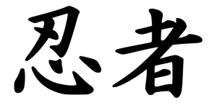
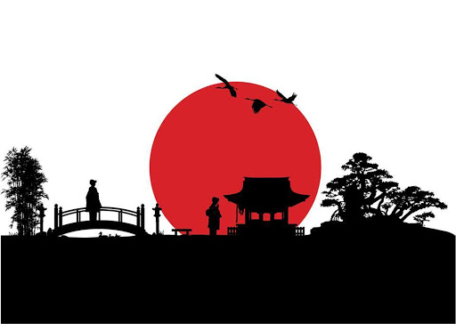
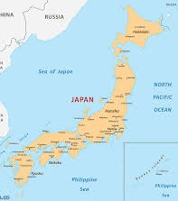



Slide 3
У Японії розташовано понад 200 вулканів, а найвищим діючим вулканом є гора Фудзі.
Дзен-буддизм є найпоширенішою формою буддизму в Японії.
Населення складається з 98% етнічних японців.
Методика виховання дітей в Японії є унікальною і не схожа ні на одну з країн.
Японія є батьківщиною різних видів бойових мистецтв, таких як карате, дзюдо, сумо, ніндзюцу, Кендо, Дзю-дзюцу, айкідо та інших.
Японія налічує 18 лауреатів Нобелівської премії.

Slide 4
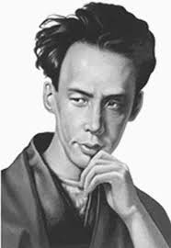
Народження
Майбутній письменник народився ( 1 березня 1892 – 24 липня 1927) в годину Дракона дня Дракона року Дракона, і тому його назвали Рюноске (перший ієрогліф означає «дракон»).
Рюноске народився, коли батькові було сорок два роки, а матері – тридцять три. Слідуючи старовинним звичаям, батьки зробили вигляд, ніби хлопчика їм підкинули, і віддали його на виховання в будинок старшої сестри матері, яка хоч і була одружена, але дітей не мала.
Все це було зроблено з забобонних міркувань, оскільки в Японії вважається не дуже-то гарною прикметою, коли батькам новонародженого за тридцять років.

Slide 5
Навчання
Рюноске навчався в токійській школі, закінчив її в числі кращих, поступає в коледж вивчати англійську літературу. Після закінчення коледжу поступає на англійське відділення Токійського університету. Заняття в університеті розчарували починаючого літератора – лекції виявилися нецікавими, і він перестав їх відвідувати, захопившись виданням журналу «Сінс». З 1916 року викладав англійську мову в Морському механічному училищі. Своє життя в ці роки згодом опише в циклі новел про вчителя Ясукіті – чесній, але кілька непутящій людині, яка потрапляє в різні кумедні історії. Своїй майбутній дружині він писав,що люто ненавидить викладання: « Варто мені побачити обличчя учнів, як відразу ж охоплює туга, і тут вже нічого не поробиш. Але зате я моментально оживаю, коли переді мною папір, книги, перо і гарний тютюн.» Тим не менше це були найбільш плідні роки в його житті – за дев’ять місяців він створив близько двадцяти новел, есе та статей. В цей час працює в газеті.

Slide 6
Кінець життя
Мати письменника померла від тяжкої душевної хвороби в 33 роки, коли письменнику не було й року. І чим ближче письменник підходив до того віку, в якому померла мати, тим більше страшився, що з ним може трапитися те саме. Душевна напруга досягла кульмінації, коли письменника, який майже не вставав з-за робочого столу, почало мучити безсоння. Побороти його вдавалося, лише застосовуючи щоразу більші дози снодійного. Проте кожну мить, коли розум Акутагави прояснювався, він писав. Навіть у день самогубства, 24 липня 1927 року, він працював над рукописом. Це був передсмертний “Лист другу. А вранці Акутагаву Рюноске знайшли мертвим.

Slide 7


«Павутинка»

Slide 8
Словникова робота
Будда – буквально «осяяний». Стан Будди – вищий стан святості. Будда не був богом, він був людиною. Вивчав філософію і шукав остаточну істину. Справжнє ім’я його – Сіддхартха Гаутамі, жив приблизно у 567-488 роках до н. е. Проповідував учення про спасіння.
Рі – міра довжини, дорівнює 3,9 км.
Голкова гора – згідно з японською міфологією, гора в пеклі.
Ріка Сандзу – згідно з японською міфологією, ріка, яку переходять грішники, до того, як потрапити до пекла.

Slide 9
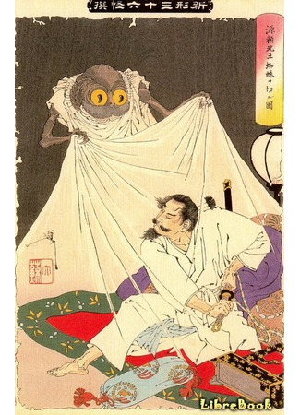
Жанр
Філософська новела (твір короткий за обсягом, має одного головного героя – Кандату; розповідається про два епізоди з його життя; сюжет твору напружений: читач весь час очікує, чи дістанеться Кандата раю; фінал несподіваний. Автор порушує важливі питання людського буття —
сенс життя,
місце в ньому милосердя та гуманізму,
відповідальності за свої вчинки)

Slide 10
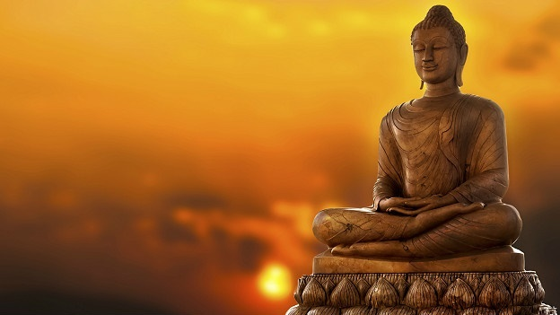
Тема і Ідея
Тема: протистояння добра і зла, Будда дає шанс Кандаті вибратися з пекла.
Ідея: утвердження принципів гуманізму. Тільки добрі справи допоможуть досягти гармонії із собою, жити в добрі і злагоді зі світом; людина несе відповідальність за кожний свій вчинок.

Slide 11
Композиція твору
Експозиція — Будда прогулюється в раю.
Зав’язка — Будда випадково заглядає в пекло і бачить Кандату та вирішує йому допомогти.
Розвиток подій — негідник бачить павутинку й дереться нагору, прагнучи потрапити до раю.
Кульмінація — Кандата дивиться вниз, на пекло, бачить грішників, що лізуть за ним, проявляє свою агресивну егоїстичну сутність.
Розв’язка — павутинка обривається над головою Кандати, грішник тепер назавжди летить у пекло.
Епілог — Будда розмірковує про нереалізований грішником Кандатою шанс. Будда і лотоси.

Slide 12
Реальне і алегоричне у творі «Павутинка»
Реальне | Алегоричне
Кандата ─ великий лиходій Можливість спокути гріхів | Рай. Пекло. Павутинка з грішниками

Slide 13
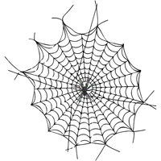
Образ павутинки
Павутинка у розумінні Будди | Павутинка у розумінні Кандати
Усвідомлення та спокута гріхів. | Можливість вибратися з пекла.
Свідоме прагнення до змін. | «не доведеться страждати страждати на Шпилястій горі і потопати в Кривавому озері.»
Порятунок душі за добрі вчинки. | Можливість опинитися в раю.
Духовне сходження. | Перервана павутинка – неможливість духовних змін Кандати .
Моральна відповідальність за свої дії. | Порятунок від фізичних страждань.

Slide 14
Домашнє завдання
Написати характеристику образу Кандати.
Читати ст.235-238 «Павутинка».

